Slide 1
[01 – Course Introduction, Ch.01, Ch.02a] 컴퓨터 알고리즘
배재대학교 컴퓨터공학과 이경희 (leekhe@pcu.ac.kr)

Slide 2
강의 개요
강좌 정보
과목명: 알고리즘
이수구분: 전공선택 (2학년)
학점/시수: 3/3
강의시간: 매주 월요일 C~D교시 (13:30~16:15)
강의실: MC408
담당 교수
컴퓨터공학과 이경희 (Lee, Kyounghee)
Email: leekhe@pcu.ac.kr
연구실: 정보과학관 412호 (T.042-520-5341)
상담시간: 매주 월요일 10:00~11:30, 목요일 13:30~15:00

Slide 3
강의 계획 (1)
수업 목표
컴퓨터 알고리즘에 대한 이해
주요 알고리즘 학습 및 활용을 통한 문제 해결
평가 방법
중간고사: 30%, 기말고사: 30%
출석: 10%
과제물: 30%
F학점 기준
출석 미달(수업일수 1/3 이상 결석) 또는
총점 30 미만(100점 만점 기준)
수업 방법
이론 수업 및 실습 병행
슬라이드, 판서, 프로젝터, PC 이용

Slide 4
강의 계획 (2)
교재
쉽게 배우는 알고리즘 (문병로 저, 한빛아카데미, 2018 개정판)
참고도서
Do it! 자료구조와 함께 배우는 알고리즘 입문 (보요 시바타 저, 강민 역, 이지스퍼블리싱)
알기 쉬운 알고리즘 (양성봉 저, 생능출판)
Hello Coding 그림으로 개념을 이해하는 알고리즘 (Bhargava 저, 김도형 역, 한빛미디어)
알고리즘, 인생을 계산하다 (B. Christian 저, 청림출판)
알고리즘 라이프 (Almossawi 저, 매경출판)
수업 관련 사이트
강의자료, 과제 및 공지사항은 스마트 캠퍼스 홈페이지 참조 (http://course.pcu.ac.kr)

Slide 5
강의 계획 (3)
수업 계획 및 내용
1주 | 강의 개요, 컴퓨터 알고리즘이란?
2주 | 알고리즘 설계와 분석, 알고리즘 복잡도
3주 | 정렬 알고리즘(1)
4주 | 정렬 알고리즘(2), 선택 알고리즘
5주 | 검색 트리(1)
6주 | 검색 트리(2)
7주 | 데이터 관리(해시 테이블)
중간고사(8주차)
9주 | 집합의 처리, 동적 프로그래밍(1)
10주 | 동적 프로그래밍(2), 그래프(1)
11주 | 그래프(2)
12주 | 그래프(3), 그리디 알고리즘
13주 | 문자열 매칭
14주 | Np-complete 문제
기말고사

Slide 6
1장. 알고리즘이란?

Slide 7

알고리즘 (Algorithm)
알고리즘은 문제의 해결 과정을 묘사하는 것
문제 해결 절차를 체계적으로 기술한 것
알고리즘 설계
‘해야 할 작업’을 정확하게 명시
무엇을 하는지는 ‘입력과 출력’으로 명시할 수 있음
알고리즘은 입력으로부터 목표가 되는 출력을 만드는 과정을 구체적이고 명확하게 기술하는 것

Slide 8
문제 정의 및 입출력의 예
문제(problem)
100명의 학생이 기록한 시험 점수 중 최대값 찾기
입력(input)
각 학생들의 시험 점수 100개(예: x[1], x[2], … x[100])
출력(output)
입력된 100개의 시험 점수 중 가장 값이 큰 것 (예: x[1], x[2], … x[100] 중 최대값)
알고리즘의 대략적 형태
maxScore(x[], n) {
x[1…n]의 값을 차례대로 보면서 최대값 m 계산;
return m;
}

Slide 9
바람직한 알고리즘
명확해야 한다
이해하기 쉽고 가능하면 간단 명료하게 설계
지나친 기호적 표현은 오히려 명확성을 떨어뜨림
명확성을 해치지 않으면 일반적으로 우리가 사용하는 언어를 이용해 기술해도 무방
효율적이어야 한다
동일한 문제를 해결하는 알고리즘들의 수행 시간이 수백만 배 이상 차이 날 수 있음

Slide 10
알고리즘 학습의 목적
특정한 문제를 위한 알고리즘의 습득
잘 알려진 문제를 해결하기 위한 알고리즘 이해
알고리즘 활용을 통한 새로운 문제 해결 능력 습득
체계적으로 생각하는 훈련
문제 인식 및 분석, 해결방안 도출, 설계 및 구현
지적 추상화의 레벨 상승
Intellectual abstraction
연구나 개발을 수행함에 있어 정신적 여유를 유지하기 위해 매우 중요한 요소

Slide 11

알고리즘 학습에 대한 올바른 이해
알고리즘은 생각하는 방법을 훈련하는 것
알고리즘 학습 내용
알고리즘을 명확하고 효율적으로 설계하는 방법
알고리즘의 효율성을 분석 평가할 수 있는 방법
알고리즘 학습의 의미
우선 문제 자체를 해결하는 알고리즘을 학습
그 과정에 깃든 ‘생각하는 방법’을 배우는 것이 더욱 중요
미래에 다른 문제를 해결하는 생각의 빌딩 블록을 제공

Slide 12
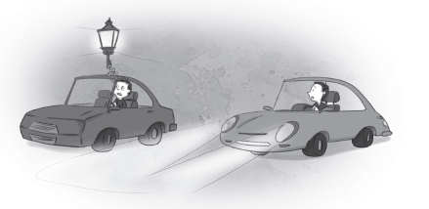
알고리즘과 자료구조
알고리즘은 자료구조의 확장
알고리즘 학습을 위한 선행 과목
자료구조
초급 이상의 컴퓨터 프로그래밍 (C/C++, Java)
자료구조(data structure)
건축(=알고리즘 설계)을 할 때 필요한 건축 자재 같은 것
자동차 제작(=알고리즘 설계)에 필요한 부품이나 모듈 같은 것

Slide 13
2장. 알고리즘 설계와 분석의 기초

Slide 14
2장 학습목표
알고리즘을 설계하고 분석하는 몇 가지의 기초 개념 이해
기초적인 알고리즘의 수행 시간 분석 방법 이해
점근적 표기법에 대한 이해

Slide 15
알고리즘 분석의 필요성
알고리즘의 효율성
알고리즘 수행 시에 소모되는 자원의 양에 직결됨 (소요시간, 메모리 및 CPU 사용율, 통신대역 등)
일반적으로 가장 중요한 관심 대상은 ‘소요시간’
시간의 분석
최악의 경우 vs. 평균 시간
알고리즘 수행이 필요한 시간을 미리 짐작할 수 있음
입력의 크기(양)에 대해 알고리즘 수행 시간이 어떠한 비율로 비례하는지를 알아내는 것이 중요함
알고리즘의 수행 시간 평가 기준
평가 기준은 다양하게 결정할 수 있음
(예) 반복문의 반복 횟수, 특정한 행(연산)이 수행되는 횟수, 함수의 호출 횟수, …

Slide 16
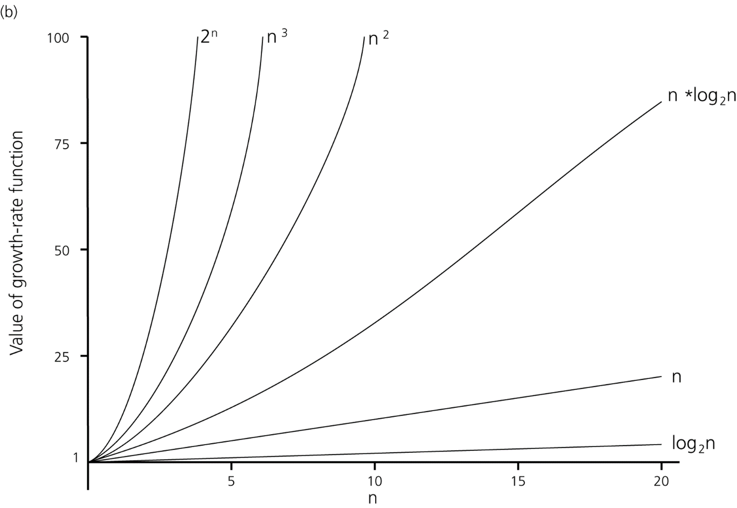
알고리즘의 수행 시간 (1)
수행 시간
문제의 크기(n)

Slide 17
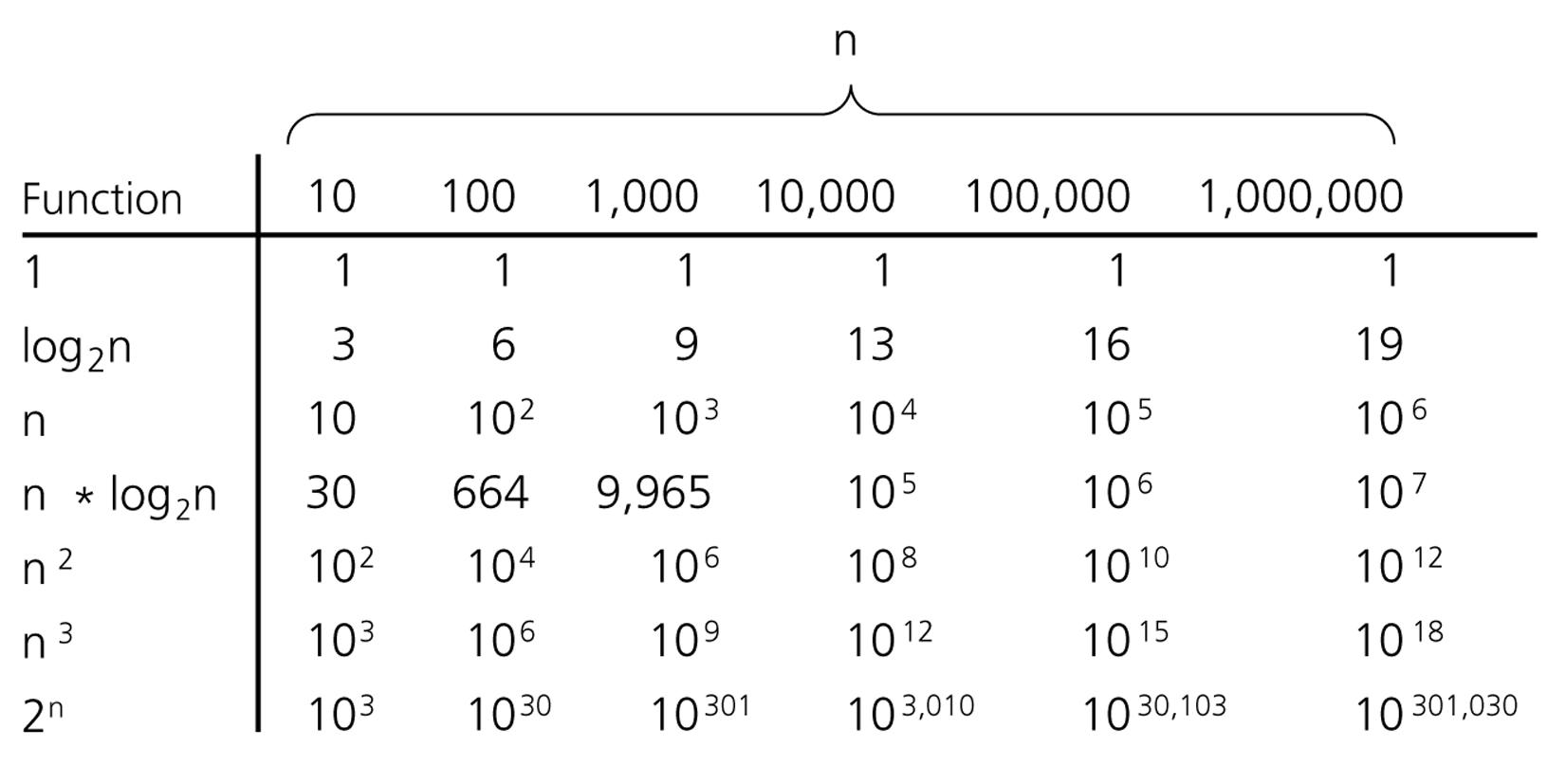
알고리즘의 수행 시간 (2)

Slide 18
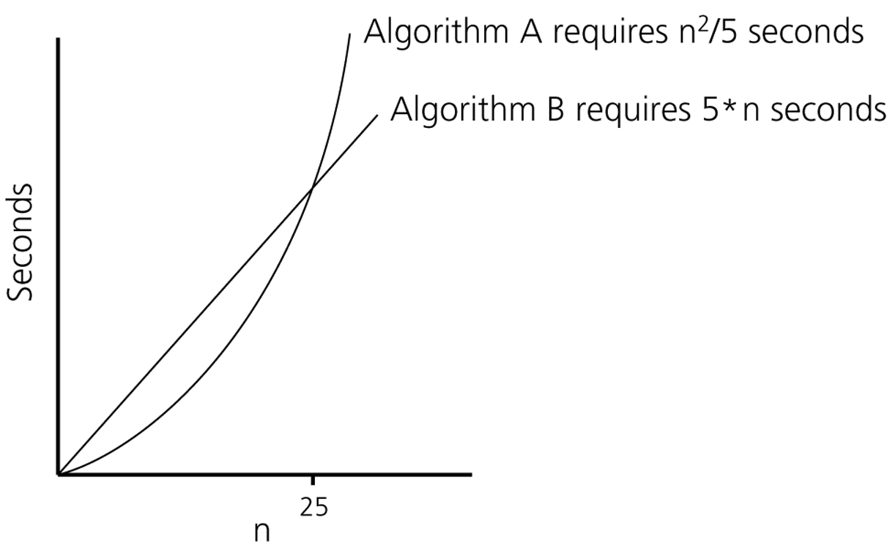
알고리즘의 수행 시간 (3)
Q. 어떤 알고리즘이 더 효율적일까?
수행 시간
문제의 크기(n)

Slide 19
알고리즘의 수행 시간 분석 예 (1)
배열의 중간 위치에 있는 원소 찾기
sample1(A[ ], n) {
k = ;
return A[k] ;
}
수행 시간
계산 1번 + 출력 1번
입력의 크기와 관계없이 일정한 시간(=상수 시간) 소요

Slide 20
알고리즘의 수행 시간 분석 예 (2)
배열의 모든 원소의 합 구하기
sample2(A[ ], n) {
sum ← 0 ;
for i ← 1 to n
sum← sum+ A[i] ;
return sum ;
}
수행 시간
덧셈 횟수 n번(=for 루프 반복 횟수)
입력 크기 n에 비례하는 시간이 소요됨

Slide 21
알고리즘의 수행 시간 분석 예 (3)
배열의 모든 원소 쌍을 곱한 값의 합 구하기
sample3(A[ ], n) {
sum ← 0 ;
for i ← 1 to n
for j ← 1 to n
sum← sum+ A[i]*A[j] ;
return sum ;
}
수행 시간
곱셈과 덧셈이 행해지는 명령문의 횟수 n*n=n²번 (=for 루프가 중첩됨)
입력 크기의 제곱(=n²)에 비례하는 시간이 소요됨

Slide 22
알고리즘의 수행 시간 분석 예 (4)
중첩 루프에서 매회 n/2개 원소 중 최대값 구하기
sample4(A[ ], n) {
sum ← 0 ;
for i ← 1 to n
for j ← 1 to n {
k ← A[1...n]에서 임의로 뽑은 개 중 최댓값 ;
sum ← sum + k ;
}
return sum ;
}
수행 시간
n²번의 루프를 반복하면서 매회 n/2개의 원소를 뽑아 최대값 계산(계산 횟수: n²*(n/2) = n³/2)
입력 크기의 세 제곱(=n³)에 비례하는 시간이 소요됨

Slide 23
알고리즘의 수행 시간 분석 예 (5)
반복 횟수가 변하는 중첩 루프 (3번 예의 변형)
sample5(A[ ], n) {
sum ← 0 ;
for i ← 1 to n-1
for j ← i+1 to n
sum← sum+ A[i]*A[j] ;
return sum ;
}
수행 시간
내부의 for 루프가 반복되는 총 횟수는 (n-1)+(n-2)+…+2+1 (= n(n-1)/2 = n²/2 - n/2)
입력 크기의 제곱(=n²)에 비례하는 시간이 소요됨

Slide 24
알고리즘의 수행 시간 분석 예 (6)
재귀 호출을 통한 팩토리얼 계산
factorial(n) {
if (n=1) return 1 ;
return n*factorial(n-1) ;
}
수행 시간
단순한 산술 계산으로는 수행 시간을 계산하기 어려움
재귀 함수의 호출 순서는 factorial(n) → factorial(n-1) → factorial(n-2) → … → factorial(1)로 총 n번 호출됨
따라서 입력 크기 n에 비례하는 시간이 소요됨

Slide 25
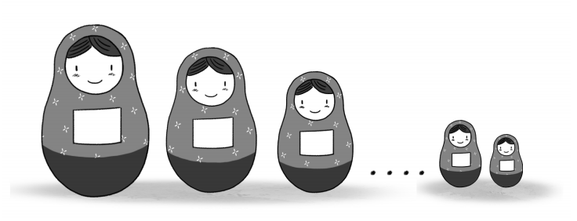
재귀와 귀납적 사고
재귀(recursion) = 자기 호출
재귀적 구조
어떤 문제 안에 크기만 다를 뿐 성격이 똑같은 작은 문제(들)가 포함되어 있는 것
예1: factorial
N! = N×(N-1)!
예2: 수열의 점화식
a_{n} = a_{n-1} + 2

Slide 26
재귀 호출의 예 – 병합 정렬
Merge Sort
mergeSort(A[ ], p, r) { ▷ A[p ... r]을 정렬한다.
if (p < r) then {
q ← ⌊(𝑝+r )/2⌋; --------- ① ▷ p, q의 중간 지점 계산
mergeSort(A, p, q); ----- ② ▷ 전반부 재귀 호출
mergeSort(A, q+1, r); ---- ③ ▷ 후반부 재귀 호출
merge(A, p, q, r); ------- ④ ▷ 병합(실제 정렬 수행)
}
}
merge(A[ ], p, q, r) {
정렬되어 있는 두 배열 A[p ... q]와 A[q+1 ... r]을 합쳐
정렬된 하나의 배열 A[p ... r]을 만든다.
}

Slide 27
다양한 알고리즘 적용 주제들
자동차 네비게이션
최단 경로, 최소비용 경로, …
Human Genome Project
DNA 매칭, 계통도, functional analyses, …
검색
데이터베이스, 웹페이지, …
자원의 배치
다수의 ATM 기기 운영 시의 현금 배치 등
반도체 설계
Partitioning, placement, routing, …
…

Slide 28
Q & A

